Slide 1
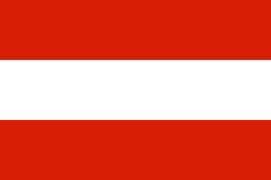
Cesta do Rakúska
Matúš Bizoň 7.A

Slide 2
Keltské oppidum
Mohli sme tam vidieť: krásny výhľad, tabule s nejakou históriou a výhľad na sídlo panovníkov.
Od keltského oppidá sme išli na zámok ORTH

Slide 3
Zámok ORTH
Je krásny, biely s oranžovo – červenou farbou, má štyri veže.
Neďaleko sa nachádza zámocký ostrov.
Víza je jedna z najväčších rýb, ktorá sa nachádzala a aj dodnes nachádza v Dunaji, ktorý tečie blízko zámku.

Slide 4
Ktoré veci sme videli na zámockom ostrove?
ovce a čierneho barana,
hady,
drevo ktoré malo veľa rokov,
umelé jazierka,
cestičku smrti,
podvodný svet,
výkaly zvierat,
mostík,
domčeky pre hmyz ,
veľké bocianie hniezdo.

Slide 5
Čo ma najviac zaujalo?
Mňa zaujali 2 veci: podvodný svet a výkaly zvierat.
Podvodný svet: veľmi sa mi tam páčilo okno nad vodou aj pod vodou, videli sme tam krásneho pleskáča.
Výkaly: zaujal ma tam iba výkal BIBRA, kvôli svojmu názvu.

Slide 6
Čokoládovňa
Videli sme tam film o výrobe čokolády a naživo sme videli balenie čokolády.
Najlepšia bola ochutnávka čokolády.
Najlepší druh pre mňa boli banány v čokoláde.

Slide 7
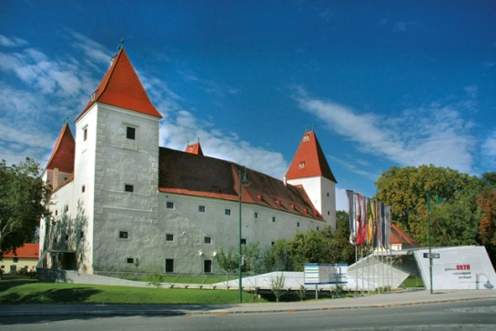
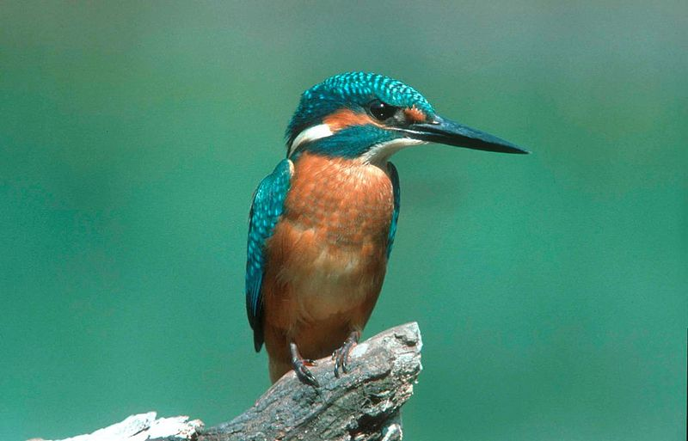
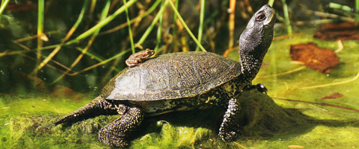
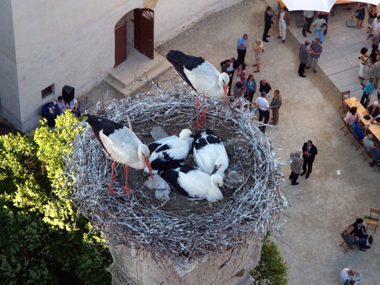
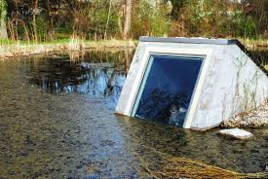
Tak toto bolo to Rakúsko
Foto na koniec:
Ďakujem za pozornosť

